Slide 1
Консультация для педагогов ( эффективное применение здоровьесберегающих технологий)
Зрительная гимнастика, как профилактика нарушений зрения и
средство коррекционной работы
Подготовили: учитель-дефектолог (тифлопедагог) Банных Т.И
учитель-дефектолог (тифлопедагог) Глазкова О.В
МАДОУ№110
г. Красноярск-2022г.

Slide 2
Зрительная гимнастика:
● снимает зрительное напряжение, является профилактикой зрительного утомления и снижения остроты зрения;
● обеспечивает улучшение кровоснабжения тканей глаза, обменные процессы в глазу;
● повышает силу, эластичность, тонус глазных мышц, укрепляет мышцы век, снимает переутомление зрительного аппарата;
● развивает концентрацию и координацию движений глаз, что особенно важно для детей с косоглазием, когда одна из мышц не работает или находится в преобладающем тонусе по сравнению с другими мышцами глаза – корректирует функциональные дефекты;
● положительно влияет на общее психо-эмоциональное состояние, на работоспособность.

Slide 3
Гимнастика бывает:
● расслабляющей — эти упражнения делаются ежедневно, чтобы дать глазам отдых;
● восстанавливающей — комплекс упражнений, применяющийся при глазных заболеваниях.
ПРОВОДИТСЯ В ФОРМЕ:
● игровая коррекционная физкультминутка;
● с предметами;
● по зрительным тренажёрам, офтальмо-тренажерам;
● комплексы по словесным инструкциям (стихи, потешки)

Slide 4
Требования к проведению зрительных гимнастик:
● зрительная гимнастика проводится несколько раз в день в течение 2 – 3 минут в младшей, средней группах и 2 – 3 минут в старших группах и начальной школе (не менее 15 минут в день);
● важно проводить гимнастику в режимных моментах: игровой деятельности, на прогулке, перед занятиями, во время занятий, между занятиями;
● зрительный ориентир (предмет) должен быть ярким, чётким, не сливаться с окружающей обстановкой и одеждой педагога;
● показ предмета для зрительной гимнастики осуществляется в медленном темпе, чтобы ребёнок до конца проследил движение предмета;
● предмет (зрительный ориентир) показывается чуть выше уровня глаз впереди сидящих или стоящих детей;
● глаза должны двигаться по широкой, большой амплитуде, голова не подвижна, но бывают упражнения, которые можно выполнить с поворотом туловища.

Slide 5
При проведении зрительной гимнастики необходимо соблюдать общие правила:
● При пальминге снимать очки
● Фиксировать положение головы
● Сидеть (стоять) прямо, не напрягаться расслабить плечи и опустить их
● Следить за дыханием, оно должно быть глубоким и равномерным
● Сосредоточить все внимание на глазах
● После выполнения упражнения хорошо потянуться, от души зевнуть и часто поморгать.

Slide 6
ЗРИТЕЛЬНАЯ ГИМНАСТИКА НА ЗАНЯТИЯХ
Зрительная гимнастика проводится в середине занятия, а также в заключительной его части или после всего развивающего занятия с использованием нагрузки на зрение.
Если ребенок трет ладошками глазки и жалуется на усталость, проведите с ним несложную гимнастику для глаз.
• Быстро поморгать, закрыть глаза и посидеть спокойно секунд 5.
• Крепко зажмурить глаза на несколько секунд, открыть их и посмотреть вдаль.
• Вытянуть правую руку вперед. Следить глазами за медленными движениями указательного пальца: влево - вправо, вверх-вниз.
• В среднем темпе сделать 3-4 круговые движения глазами вправо, затем влево.
• Сидя, поставить руки на пояс, повернуть голову вправо и посмотреть на локоть левой руки, и наоборот..

Slide 7
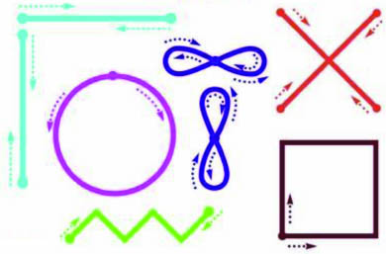
ВИДЫ ЗРИТЕЛЬНОЙ ГИМНАСТИКИ
Зрительная гимнастика на укрепление глазодвигательных мышц
Производить движения глазами по разным направлениям (для каждой возрастной группы разное количество повторений)

Slide 8
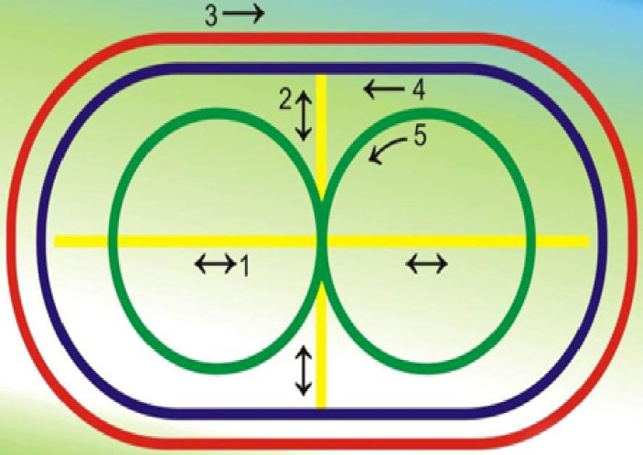
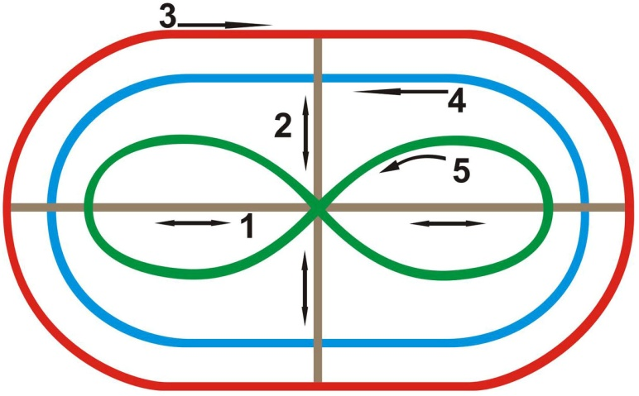
ТРЕНАЖЁР В.Ф. БАЗАРНОГО
Способствует улучшению кровообращения, координации движения глаз,
развивает сложные движения, снимает статическое напряжение мышц глаза
Рекомендуемые цвета траекторий голубой, жёлтый, зелёный, красный, показывают направление движений глаз (может быть размещён на листе ватмана, на стене, на потолке)

Slide 9
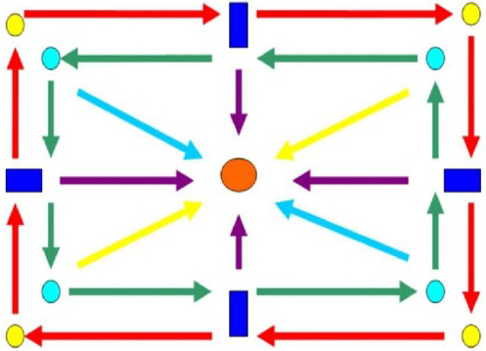
ТРЕНАЖЁР «ВИДЕОАЗИМУТ» Ковалева размеры от 30х42 см до 140х330 см
способствует улучшению кровоснабжения, снимает зрительное утомление
1. Обежать только взором, не двигая головой, красный прямоугольник.
Дозировка для дошкольников – 4 движения полного цикла.
2. Обежать взором зеленый
прямоугольник.
3. Обежать взором диагональ
из угла в угол.
Поочередно каждую.
4. Вертикаль и горизонталь в
той же дозировке.

Slide 10
Этапы обучения детей работе на малых офтальмо-тренажерах (любые яркие предметы на панно, на стене, мини-тренажер на столе):
ПОДГОТОВИТЕЛЬНЫЙ этап: ознакомление с офтальмо-тренажером. Педагог медленно ведет указкой по линиям, обращает внимание на точность движения, которое не выходит за контур линии. Предлагает детям следить глазами за указкой.
ОСНОВНОЙ этап: Ребенок ведет указкой по офтальмо-тренажеру. Педагог следит за точностью выполнения упражнения, помогает правильно проговаривать направления движений и их изменения на тренажере.
ЗАКЛЮЧИТЕЛЬНЫЙ этап: дети самостоятельно, без указки работают на офтальмо-тренажере, прослеживая глазами и обязательно называя пространственные направления.

Slide 11
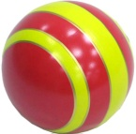
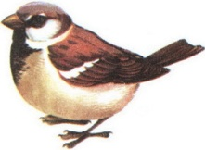
УПРАЖНЕНИЯ СО ЗРИТЕЛЬНЫМИ СТИМУЛАМИ (ПРЕДМЕТАМИ)
На кончик указки, на ниточку, на палочку прикрепляем зрительный стимул (предмет или предметную картинку или игрушку), перемещаем указку в заданном направлении, сопровождая движения словами, стихами, потешками

Slide 12
Упражнения на расслабление уставших глаз
1. Крепко зажмуриться (2 секунды)
2. Быстро моргать (1 минуты)
3. Смотреть вверх, вниз, вправо, влево (2 раза)
4. Вращение глаз по кругу ( )
5. Закрыть глаза (3 секунды)
6. Открыть глаза

Slide 13
Письмо (рисование) носом при выполнении гимнастики восстанавливается кровоток в напряженных мышцах
Это упражнение обладает двойным эффектом:
укрепляет мышцы вокруг глазных яблок;
расслабляет шею
Инструкция по выполнению:
Гимнастика делается в положении сидя.
1. Закройте веки и расслабьтесь.
2. Представьте, что вместо вашего носа к лицу прикреплена кисть.
3. Водите головой в разные стороны, вырисовывая фигуры в воздухе. Это могут быть цифры, буквы, различная геометрия.
Напрягаться при этом не следует.

Slide 14
УПРАЖНЕНИЯ, СПОСОБСТВУЮЩИЕ РАЗВИТИЮ ОРГАНОВ ЗРЕНИЯ, РАЗЛИЧНЫХ МЫШЦ ГЛАЗОДВИГАТЕЛЬНОГО АППАРАТА
На улучшение циркуляции крови в органе зрения
1. Сомкните веки обоих глаз на 4 – 5 секунд (6 – 8 раз).
2. Быстро моргайте глазами в течение 10 –15 секунд, затем повторите то же самое 3 раза с интервалом в 7 –10 секунд.
3. Сомкните веки обоих глаз и указательным пальцем соответствующей руки, массируйте их круговыми движениями в течение 1 минуты.
4. Сомкните веки обоих глаз и тремя пальцами слегка надавливайте на глазные яблоки через верхние веки в течение 1 – 3 секунд.
5. Прижмите указательными пальцами брови и закройте глаза, пальцы должны оказывать сопротивление мышцам верхних век и лба (6 – 8 раз).

Slide 15
На укрепление глазодвигательных мышц
1. Медленно переведите взгляд с пола на потолок и обратно, не меняя положения головы (8 – 10 раз).
2. Медленно переведите взгляд вправо, влево и обратно (8 – 10 раз).
3. Медленно переведите взгляд вправо – вверх, затем влево – вниз и обратно (8 –10 раз).
4. Сделайте круговые движения глазами в одном, затем в другом направлении (4 – 6 раз).
На снятие зрительного утомления
1. Совершить 15 колебательных движений глазами по горизонтали.
2. Совершить 15 колебательных движений глазами по вертикали.
3. Совершить 15 круговых вращательных движений глазами слева – направо.
4. Совершить 15 круговых вращательных движений глазами справа – налево.
На укрепление окологлазных мышц
1. Плотно закрывать и открывать глаза 5 – 6 раз подряд с интервалом 30 секунд.
2. Смотреть вверх, вниз, вправо, влево, не поворачивая головы.
3. Вращать глазами по кругу: вниз, вправо, вверх, влево и в обратную сторону.

Slide 16
ПАЛЬМИНГ
(игровое упражнение по снятию зрительного утомления)
не только расслабляет мышцы глаз,
но и является базой для мысленного представления
Пальминг необходимо проводить сидя, положив локти на стол и максимально расслабив руки. Следует энергично потереть ладошки друг о друга, сделать их «горячими». Поставить локти на стол и мягко закрыть глаза. Прикрыть глаза ладонями рук крест-накрест так, чтобы пальцы одной руки легли на пальцы другой, а ладони, сложенные чашечкой, закрыли глаза.
Недопустимо давить на глазные яблоки. Не ограничивать дыхание, не закрывать нос. Хорошо проводить пальминг в течение 2-3 минут после зрительного напряжения при работе вблизи (рисование, рассматривание рисунков с мелкими деталями и др.)

Slide 17
упражнения для улучшения зрения (гимнастика для глаз по методике Э.С.Аветисова)
Предназначена для профилактики и восстановления зрения. Рекомендована для детей, которые много времени напрягают глаза
Группа первая (для улучшения циркуляции крови и внутриглазной жидкости)
Упражнение 1. Сомкните веки обоих глаз на 3-5 секунд, затем откройте их на 3-5 секунд; повторите 6-8 раз.
Упражнение 2. Быстро моргайте обоими глазами в течение 10-15 секунд, затем повторите то же самое 3-4 раза с интервалами 7-10 секунд.
Упражнение 3. Сомкните веки обоих глаз и указательным пальцем соответствующей руки массируйте их круговыми движениями в течение одной минуты.
Упражнение 4. Сомкните веки обоих глаз и тремя пальцами соответствующей руки слегка надавливайте на глазные яблоки через верхние веки в течение 1-3 секунд; повторите 3-4раза.
Упражнение 5. Прижмите указательными пальцами каждой руки кожу соответствующей надбровной дуге и закройте глаза, при этом пальцы должны оказывать сопротивление мышцам верхних век и лба; повторите 6-8 раз.

Slide 18
Группа вторая (для укрепления мышц)
Упражнение 1. Медленно переведите взгляд с пола на потолок и обратно, не меняя положения головы; повторите 8-12 раз.
Упражнение 2. Медленно переводите взгляд вправо, влево и обратно; повторите 8-10 раз.
Упражнение 3. Медленно переводите взгляд вправо-вверх, затем влево-вниз и обратно, после этого переводите взгляд по другой диагонали — влево-вверх, вправо-вниз и обратно; и так -8-10 раз.
Упражнение 4. Делайте круговые движения глазами в одном, затем в другом направлении; повторите 4-6 раз.
Группа третья (для улучшения аккомодации)
В этой группе упражнения выполняются из положения стоя.
Упражнение 1. Смотрите обоими глазами вперед в течение 2-3 секунд, затем переводите взгляд на палец правой руки, поставив его перед лицом до уровня носа на расстоянии 25-30 сантиметров, и через 3-5 секунд руку опустите; повторите так 10-12 раз.
Упражнение 2. Обоими глазами смотрите 3-5 секунд на указательный палец левой руки, вытянутый перед лицом, затем, сгибая руку, приближайте палец к носу до тех пор, пока палец не начнет двоиться; и так — 6-8 раз.
Упражнение 3. В течение 3-5 секунд смотрите обоими глазами на указательный палец вытянутой правой руки, после чего прикройте левой ладонью левый глаз на 3-5 секунд, а правую руку в это время сгибайте и разгибайте. То же самое делайте, закрывая правой рукой правый глаз; повторите 6-8 раз.4
Упражнение 4. Его называют «Метка на стекле». Находясь в 30-35 сантиметрах от оконного стекла, прикрепите к нему на уровне глаз круглую цветную метку диаметром 3-5 миллиметров, затем вдали от линии взора, проходящего через метку, наметьте для зрительной фиксации какой-либо объект. Смотрите, не снимая очков, обоими глазами на эту метку 1-2 секунды, затем переведите взор на намеченный объект в течение 1-2 секунд, после чего поочередно переводите взор то на метку, то на объект. В первые два дня — 5 минут, в остальные дни — 7 минут. Повторяйте систематически с перерывами в 10-15 дней. Упражнение можно выполнять не только двумя, но и одним глазом 2-3 раза в день

Slide 19
ЗРИТЕЛЬНАЯ ГИМНАСТИКА (Разработана специалистами Института возрастной физиологии РАО)
Упражнение со зрительными метками N 1
В группе(классе) заранее подвешиваются высоко на стенах, углах, в центре стены яркие зрительные метки. Ими могут быть игрушки или красочные картинки (4-6 меток). Игрушки (картинки) целесообразно подбирать так, чтобы они составляли единый игровой сюжет. И время от времени менять их.
Например, в центре стены помещается машина (или бабочка). В углах под потолком - цветные гаражи. Детям предлагается проследить взором проезд машины в гаражи или на ремонтную площадку. Бабочка может перелетать с цветка на цветок.
Методика проведения упражнения:
1. Поднять детей с рабочих мест. Упражнение проводится у рабочего места.
2. Объяснить детям, что они должны делать: по команде педагога, не поворачивая головы, одним взглядом глаз проследить движение машины в синий гараж, затем в зеленый и т.д. Очень важно сделать акцент на то, чтобы дети не поворачивали головы.
3. Педагог предлагает переводить взор с одной метки на другую под счет 1-4. 6
4. Целесообразно показывать детям, на каком предмете необходимо каждый раз останавливать взгляд. Можно направлять взор ребенка последовательно на каждую метку, а можно – в случайном порядке.
5. Скорость перевода взора не должна быть большой. Переводить взор надо так медленно, чтобы за все упражнение было не больше двенадцати фиксаций глаз.
6. Продолжительность упражнения – 2-3 минуты.
7. Необходимо следить за тем, чтобы дети во время выполнения упражнения не поворачивали головы.

Slide 20
Упражнение со зрительными метками и поворотами головы N 2
Выполняется так же, как предыдущее, но с поворотами головы.
Игровым объектом может служить елочка, которую нужно нарядить.
Необходимые для этой цели игрушки и зверушки дети должны отыскивать по всей комнате.
Методика выполнения упражнения:
1. Педагог просит детей подняться с рабочих мест и стоять около стула, лицом к нему.
2. Объясняется задача: "Вот елочка (она стоит на столе или ее большое изображение висит на стене), ее нужно нарядить".
3. Педагог просит соблюдать следующие условия: "Стойте прямо, не сдвигая с места ног, не поворачивая голову, отыщите на панно игрушки, которыми можно было бы нарядить елочку, и назовите их".

Slide 21
Желаем успехов! Берегите зрение! Спасибо за внимание!

